Slide 1
Java
第9章 网络
授课：杨飞

Slide 2
本章内容
9.1 网络基础概述
9.2java网络编程
9.3TCP网络编程
9.4UDP网络编程
9.5URL编程

Slide 3
9.1网络基础概述
计算机网络的概念:
计算机网络就是通信线路和通信设备将分布在不同地点的具有独立功能的多个计算机系统互相连接起来，在网络软件的支持下实现彼此之间的数据通信和资源共享的系统。
网络通信协议:
计算机网络中实现通信，必须遵循一定的网络通信协议，来对传输数据的结构、传输步骤、差错控制等制定标准。要想使计算机网络中两个接口进行对话，必须在它们之间建立接口，从而完成信息交换。
网络通信协议是分层的：同层可以互通，上一层可以调用下一层，各层互不影响，有利于开发和扩展。目前网络通信协议分层模型：OSI参考模型和TCP/IP参考模型。

Slide 4
IP协议(网间协议)： IP协议提供了独一无二的网络地址，完成网络中主机的定位、数据报路由的选择和差错控制。位于网络层。
TCP协议(传输控制协议)：是专门设计用于在不可靠的网络上提供可靠的、端到端的字节流通信的协议。它是一种面向连接的协议，TCP连接是字节流而非报文流。位于传输层。
UDP协议(用户数据报协议)：向应用程序提供了一种发送封装原始IP数据报的方法，并且发送时无需建立连接，是一种不可靠的连接。位于传输层。
Socket层：Socket是应用层与TCP/IP协议族通信的中间软件抽象层，它是一组接口。在设计模式中，Socket其实就是一个门面模式，它把复杂的TCP/IP协议族隐藏在Socket接口后面，对用户来说，一组简单的接口就是全部，让Socket去组织数据，以符合指定的协议。
注：网络7层及socket网络编程的原理.docx

Slide 5
网络通信协议
OSI参考模型 | TCP/IP参考模型 | TCP/IP参考模型各层对应协议
应用层 | 应用层 | HTTP、ftp、telnet、DNS…
表示层
会话层
传输层 | 传输层 | TCP、UDP、…
网络层 | 网络层 | IP、ICMP、ARP…
数据链路层 | 物理+数据链路层 | Link
物理层
Notes:
物理层和数据链路层涉及物理介质访问和二进制数据流传输。
网络层的主要协议有IP（Internet protocol）、ICMP（Internet Control Message Protocol，互联网控制报文协议）、IGMP（Internet Group Management Protocol，互联网组管理协议）、ARP（Address Resolution Protocol，地址解析协议）和RARP（Reverse Address Resolution Protocol，反向地址解析协议）等。涉及寻址和路由选择
传输层的基本功能是为两台主机间的应用程序提供端到端的通信。传输层从应用层接受数据，并且在必要的时候把它分成较小的单元，传递给网络层，并确保到达对方的各段信息正确无误。
应用层提供应用程序的网络接口。

Slide 6
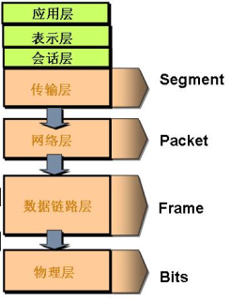
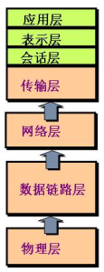
数据封装
数据拆封

Slide 7
9.2Java网络编程概述
Java是 Internet 上的语言，它从语言级上提供了对网络应用程序的支持，程序员能够很容易开发常见的网络应用程序。
Java提供的网络类库，可以很容易实现网络的连接，联网的底层细节被隐藏在 Java 的本机安装系统里，由 JVM 进行控制。并且 Java 实现了一个跨平台的网络库，程序员面对的是一个统一的网络编程环境。

Slide 8
网络通信要素
1.网络定位
2.通信协议
IP 地址：java.net.InetAddress
  唯一的标识 Internet 上的计算机
  本地回环地址(hostAddress)：127.0.0.1 主机名(hostName)：localhost
  端口号标识正在计算机上运行的进程（程序）
    不同的进程有不同的端口号
    被规定为一个 16 位的二进制整数 0~65535。其中，0~1023被预先定义的服务通信占用（如MySql占用端口3306，http占用端口80等）。除非我们需要访问这些特定服务，否则，就应该使用 1024~65535 这些端口中的某一个进行通信，以免发生端口冲突。
端口号与IP地址的组合得出一个网络套接字。

Slide 9
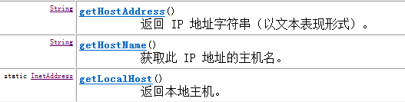
InetAdress类
InetAddress类没有提供公共的构造器，而是提供了如下两个静态方法来获取InetAddress实例
InetAddress提供了如下几个常用的方法

Slide 10
TCP/IP协议簇
传输层协议中有两个非常重要的协议：
  传输控制协议TCP(Transmission Control Protocol)
  用户数据报协议UDP(User Datagram Protocol)。
TCP/IP 以其两个主要协议：传输控制协议(TCP)和网络互联协议(IP)而得名，实际上是一组协议，包括多个具有不同功能且互为关联的协议。
IP(Internet Protocol)协议是网络层的主要协议，支持网间互连的数据通信。
TCP/IP协议模型从更实用的角度出发，形成了高效的四层体系结构，即物理链路层、IP层、传输层和应用层。

Slide 11
TCP 和 UDP
TCP协议：
  使用TCP协议前，须先建立TCP连接，形成传输数据通道
  传输前，采用“三次握手”方式，是可靠的
  TCP协议进行通信的两个应用进程：客户端、服务端
  在连接中可进行大数据量的传输
  传输完毕，需释放已建立的连接，效率低
UDP协议：
  将数据、源、目的封装成数据包，不需要建立连接
  每个数据报的大小限制在64K内
  因无需连接，故是不可靠的
  发送数据结束时无需释放资源，速度快

Slide 12
Socket
利用套接字(Socket)开发网络应用程序早已被广泛的采用，以至于成为事实上的标准。
通信的两端都要有Socket，是两台机器间通信的端点
网络通信其实就是Socket间的通信。
Socket允许程序把网络连接当成一个流，数据在两个Socket间通过IO传输。
  一般主动发起通信的应用程序属客户端，等待通信请求的
  为服务端

Slide 13
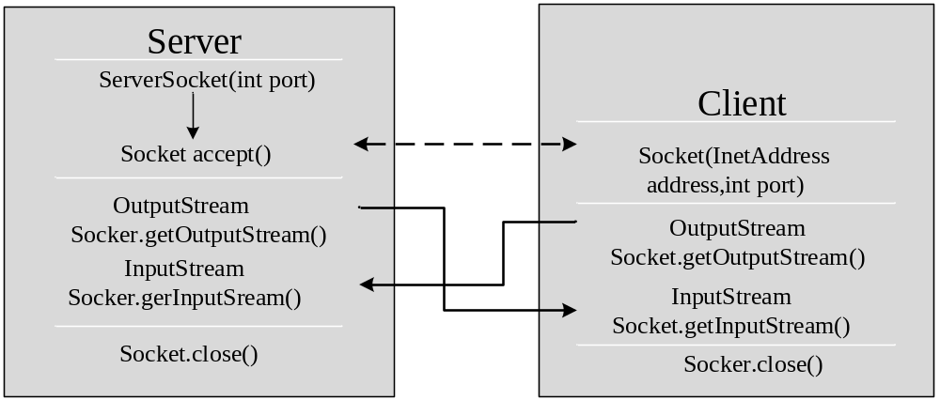
9.3基于Socket的TCP编程
Java语言的基于套接字编程分为服务端编程和客户端编程，其通信模型如图所示：
基于TCP的Socket通信

Slide 14
ServerSocket类的常用方法
方 法 | 功 能
Socket accept() throws IOException | 等待客户端的连接请求，返回与该客户端进行通信用的Socket对象
void close()throws IOException | 关闭监听Socket
InetAddress getInetAddress() | 返回此服务器套接字的本地地址
int getLocalPort() | 返回此套接字在其上监听的端口号
SocketAddress getLocalSocketAddress() | 返回此套接字绑定的端点的地址

Slide 15
Socket类的常用方法
方法 | 功能
InetAddress getLocalAddress() | 返回对方Socket中的IP的InetAddress对象
int getLocalPort() | 返回本地Socket中的端口号
InetAddress getInetAddress() | 返回对方Socket中IP地址
int getPort() | 返回对方Socket中的端口号
void close() throws IOException | 关闭Socket，不可在以后的网络连接中使用，除非创建新的套接字
InputStream getInputStream() throws IOException | 获取与Socket相关联的字节输入流，用于从Socket中读数据。
OutputStream getOutputStream() throws IOException | 获取与Socket相关联的字节输出流，用于向Socket中写数据。

Slide 16
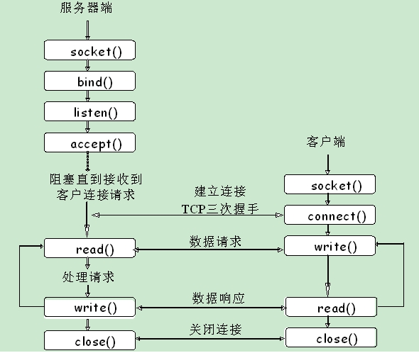

Slide 17
基于Socket的TCP编程
服务器Socket的工作过程包含以下四个基本的步骤：
  创建 ServerSocket：创建一个服务器端套接字，并绑定到指定端口上。用于监听客户端的请求。
  接收连接请求accept()：监听连接请求，如果客户端请求连接，则接受连接，返回通信套接字(Socket)对象。
  按照一定的协议对 Socket 进行读/写操作：通过输入流读取服务器放入线路的信息（但不能读取自己放入线路的信息），通过输出流将信息写入线路。
  关闭 Socket和ServerSocket：断开客户端到服务器的连接，释放线路。

Slide 18
基于Socket的TCP编程
客户端Socket的工作过程包含以下四个基本的步骤：
  创建 Socket：根据指定服务端的 IP 地址或端口号构造 Socket 类对象。若服务器端响应，则建立客户端到服务器的通信线路。若连接失败，会出现异常。
  打开连接到 Socket 的输入/出流： 使用 getInputStream()方法获得输入流，使用 getOutputStream()方法获得输出流，进行数据传输
  按照一定的协议对 Socket 进行读/写操作：通过输入流读取服务器放入线路的信息（但不能读取自己放入线路的信息），通过输出流将信息写入线路。
  关闭 Socket：断开客户端到服务器的连接，释放线路。

Slide 19
服务器建立 ServerSocket 对象
ServerSocket 对象负责等待客户端请求建立套接字连接，类似邮局某个窗口中的业务员。也就是说，服务器必须事先建立一个等待客户请求建立套接字连接的ServerSocket对象。
所谓“接收”客户的套接字请求，就是accept()方法会返回一个 Socket 对象
  ServerSocket ss = new ServerSocket(9999);
  Socket s = ss.accept ();
  InputStream in = s.getInputStream();
  byte[] buf = new byte[1024];
  int num = in.read(buf);
  String str = new String(buf,0,num);
  System.out.println(s.getInetAddress().toString()+”:”+str);
  s.close();
  ss.close();

Slide 20
客户端创建Socket对象
客户端程序可以使用Socket类创建对象，创建的同时会自动向服务器方发起连接。Socket的构造方法是：
  Socket(String host,int port)throws UnknownHostException,IOException：向服务器(域名是host。端口号为port)发起TCP连接，若成功，则创建Socket对象，否则抛出异常。
  Socket(InetAddress address,int port)throws IOException：根据InetAddress对象所表示的IP地址以及端口号port发起连接。
客户端建立socket对象的过程就是向服务器发出套接字连接请求的过程。
  Socket s = new Socket(“192.168.10.163”,9999);
  OutputStream out = s.getOutputStream();
  out.write(“hello”.getBytes());
  s.close();

Slide 21
例 题
1.创建客户端和服务端程序。客户端发送内容给服务端，服务端将内容打印到控制台上。
2.创建客户端和服务端程序。客户端发送内容给服务端，服务端转大写后返回给客户端。
3.创建客户端和服务端程序。从客户端发送文件给服务端，服务端保存到本地。并返回“发送成功”给客户端。并关闭相应的连接。

Slide 22
练 习
1.客户端向服务端请求某张图片，服务端读取相应图片并发送给客户端，客户端保存图片到本地，并发回已“接收成功”信息。
2.客户端给服务端发送文本，服务端会将文本转成大写在返回给客户端。

Slide 23
9.4UDP网络编程
类 DatagramSocket 和 DatagramPacket 实现了基于 UDP 协议网络程序。
UDP数据报通过数据报套接字 DatagramSocket 发送和接收，系统不保证UDP数据报一定能够安全送到目的地，也不能确定什么时候可以抵达。
DatagramPacket 对象封装了UDP数据报，在数据报中包含了发送端的IP地址和端口号以及接收端的IP地址和端口号。
UDP协议中每个数据报都给出了完整的地址信息，因此无须建立发送方和接收方的连接

Slide 24
UDP网络通信
流 程：
  DatagramSocket与DatagramPacket
  建立发送端，接收端
  建立数据包
  调用Socket的发送、接收方法
  关闭Socket
发送端与接收端是两个独立的运行程序

Slide 25
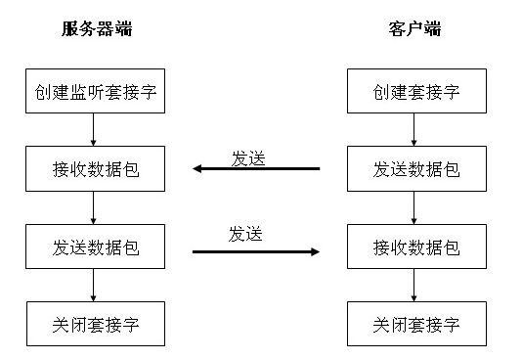

Slide 26
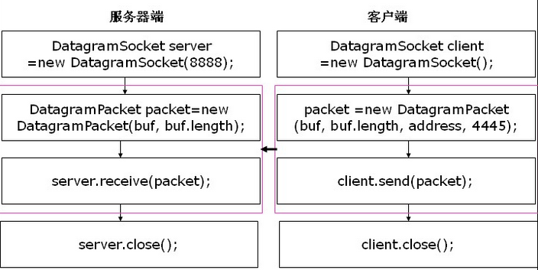

Slide 27
发送端
  DatagramSocket ds = new DatagramSocket();
  byte[] by = “hello,world”.getBytes();
  DatagramPacket dp = new DatagramPacket(by,0,by.length,
  InetAddress.getByName(“127.0.0.1”),10000);
  ds.send(dp);
  ds.close();

Slide 28
接收端
  在接收端，要指定监听的端口。
  DatagramSocket ds = new DatagramSocket(9999);
  byte[] buff = new byte[1024];
  DatagramPacket dp = new DatagramPacket(buff,buff.length);
  ds.receive(dp);
  String str = new String(dp.getData(),0,dp.getLength());
  System.out.println(str);
  ds.close();

Slide 29
9.5 URL编程
URL(Uniform Resource Locator)：统一资源定位符，它表示 Internet 上某一资源的地址。通过 URL 我们可以访问 Internet 上的各种网络资源，比如最常见的 www，ftp 站点。浏览器通过解析给定的 URL 可以在网络上查找相应的文件或其他资源。
URL的基本结构由5部分组成：
  <传输协议>://<主机名>:<端口号>/<文件名>
  例如: http://192.168.1.100:8080/helloworld/index.jsp

Slide 30
URL编程
为了表示URL，java.net 中实现了类 URL。我们可以通过下面的构造器来初始化一个 URL 对象：
  public URL (String spec)：通过一个表示URL地址的字符串可以构造一个URL对象。例如：URL url = new URL ("http://www. zrcx.com/");
  public URL(URL context, String spec)：通过基 URL 和相对 URL 构造一个 URL 对象。例如：URL downloadUrl = new URL(url, “download.html")
  public URL(String protocol, String host, String file); 例如：new URL("http", "www.zrcx.com", “download. html");
  public URL(String protocol, String host, int port, String file); 例如: URL gamelan = new URL("http", "www.zrcx.com", 80, “download.html");

Slide 31
URL编程
类URL的构造方法都声明抛出非运行时异常，必须要对这一异常进行处理，通常是用 try-catch 语句进行捕获。
一个URL对象生成后，其属性是不能被改变的，但可以通过它给定的方法来获取这些属性：
  public String getProtocol( ) 获取该URL的协议名
  public String getHost( ) 获取该URL的主机名
  public String getPort( ) 获取该URL的端口号
  public String getPath( ) 获取该URL的文件路径
  public String getFile( ) 获取该URL的文件名
  public String getRef( ) 获取该URL在文件中的相对位置
  public String getQuery( ) 获取该URL的查询名

Slide 32
URL编程
URL url = new URL("http://localhost:8080/examples/myTest.txt");
System.out.println("getProtocol() :"+url.getProtocol());
System.out.println("getHost() :"+url.getHost());
System.out.println("getPort() :"+url.getPort());
System.out.println("getPath() :"+url.getPath());
System.out.println("getFile() :"+url.getFile());
System.out.println("getQuery() :"+url.getQuery());

Slide 33
URLConnection
URL的方法 openStream()：能从网络上读取数据
若希望输出数据，例如向服务器端的 CGI （公共网关接口-Common Gateway Interface-的简称，是用户浏览器和服务器端的应用程序进行连接的接口）程序发送一些数据，则必须先与URL建立连接，然后才能对其进行读写，此时需要使用 URLConnection 。
URLConnection：表示到URL所引用的远程对象的连接。当与一个URL建立连接时，首先要在一个 URL 对象上通过方法 openConnection() 生成对应的 URLConnection 对象。如果连接过程失败，将产生IOException.
  URL url= new URL ("http://www.zrcx.com/index.shtml");
  URLConnectonn u = url.openConnection( );

Slide 34
小 结
位于网络中的计算机具有唯一的IP地址，这样不同的主机可以互相区分。
客户端－服务器是一种最常见的网络应用程序模型。服务器是一个为其客户端提供某种特定服务的硬件或软件。客户机是一个用户应用程序，用于访问某台服务器提供的服务。端口号是对一个服务的访问场所，它用于区分同一物理计算机上的多个服务。套接字用于连接客户端和服务器，客户端和服务器之间的每个通信会话使用一个不同的套接字。TCP协议用于实现面向连接的会话。
Java 中有关网络方面的功能都定义在 java.net 程序包中。Java 用 InetAddress 对象表示 IP 地址，该对象里有两个字段：主机名(String) 和 IP 地址(int)。
类 Socket 和 ServerSocket 实现了基于TCP协议的客户端－服务器程序。Socket是客户端和服务器之间的一个连接，连接创建的细节被隐藏了。这个连接提供了一个安全的数据传输通道，这是因为 TCP 协议可以解决数据在传送过程中的丢失、损坏、重复、乱序以及网络拥挤等问题，它保证数据可靠的传送。
类 URL 和 URLConnection 提供了最高级网络应用。URL 的网络资源的位置来同一表示 Internet 上各种网络资源。通过URL对象可以创建当前应用程序和 URL 表示的网络资源之间的连接，这样当前程序就可以读取网络资源数据，或者把自己的数据传送到网络上去。

